Slide 1
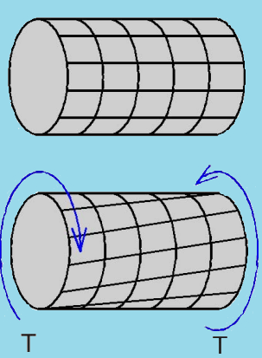
UNIVERSIDAD NACIONAL DEL CALLAO
FACULTAD DE INGENIERÍA MECÁNICA Y DE ENERGÍA
SEMANA 02: ELASTICIDAD DE LOS MATERIALES.
Deformación lateral, modulo de Poisson.
Ley de Hook Generalizada.
Deformación por Torsión en solidos.
Torque máximo.
Energía elástica por torsión.

Slide 2
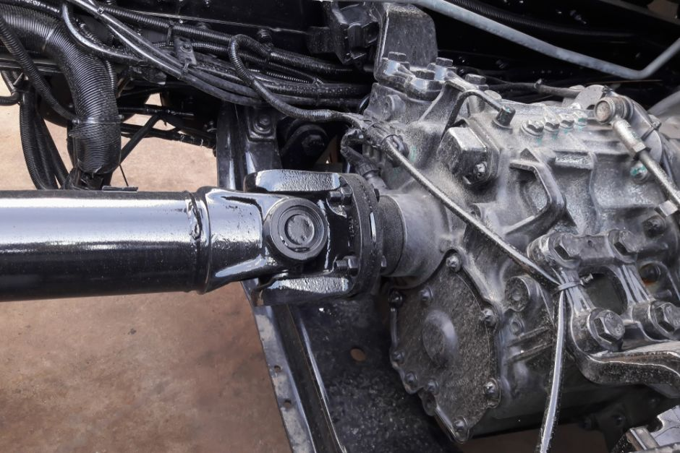
UNIVERSIDAD NACIONAL DEL CALLAO
FACULTAD DE INGENIERÍA MECÁNICA Y DE ENERGÍA
OBSERVA LA IMÁGEN . . .
¿Qué opinión tienes al respecto?

Slide 3
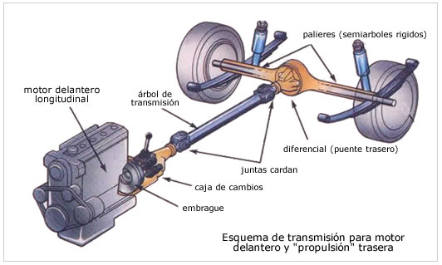
UNIVERSIDAD NACIONAL DEL CALLAO
FACULTAD DE INGENIERÍA MECÁNICA Y DE ENERGÍA
PENSEMOS. . .
¿Qué entiendes esfuerzo de corte?
¿Qué entiendes por deformación por torsión?
¿Cómo es la energía potencial de un cuerpo deformado por torsion?
¿Qué es el modulo de rigidez por torsión G?

Slide 4

UNIVERSIDAD NACIONAL DEL CALLAO
FACULTAD DE INGENIERÍA MECÁNICA Y DE ENERGÍA
PROPÓSITO
Al termino de la sesión, el estudiante resuelve problemas de deformaciones laterales y por torsión en los cuerpos solidos de forma correcta, con orden y precisión en el cálculo.

Slide 5
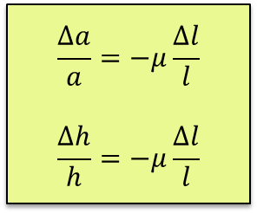
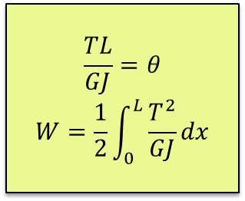
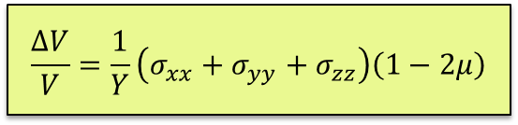
UNIVERSIDAD NACIONAL DEL CALLAO
FACULTAD DE INGENIERÍA MECÁNICA Y DE ENERGÍA
CONTENIDO TEMÁTICO
ELASTICIDAD DE LOS MATERIALES
MOMENTO DE TORSIÓN
CANTIDADES FÍSICAS
DEFORMACIÓN LATERAL. MODULO DE POISSON
LEY DE HOOK GENERALIZADA
DEFORMACIÓN POR TORSIÓN Y ENERGÍA
Un momento de torsión es aquel que tiende a hacer girar un miembro respecto a su eje longitudinal. Su efecto es de interés primordial en el diseño de ejes de transmisión, utilizados ampliamente en vehículos y maquinaria.
Deformación lateral
Momento de torsión.
Esfuerzo de corte.
Deformación por torsión
Energía de deformación por torsión.
$$\frac{∆a}{a}=−μ\frac{∆l}{l}$$
$$\frac{∆h}{h}=−μ\frac{∆l}{l}$$
$$\frac{TL}{GJ}=θ$$
$$W=\frac{1}{2}\int_{0}^{L}{\frac{T^{2}}{GJ}dx}$$
$$\frac{∆V}{V}=\frac{1}{Y}\left(σ_{xx}+σ_{yy}+σ_{zz}\right)\left(1−2μ\right)$$

Slide 6
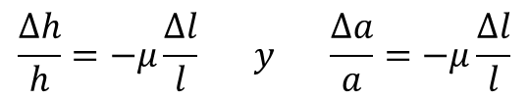
UNIVERSIDAD NACIONAL DEL CALLAO
FACULTAD DE INGENIERÍA MECÁNICA Y DE ENERGÍA
DEFORMACIÓN LATERAL . MODULO DE POISSON
Esta deformación lateral queda cuantificada utilizando el modulo de Poisson μ
TRACCIÓN
COMPRESIÓN
F_{n}
F_{n}
l
F_{n}
a
F_{n}
h
l + (+∆l)
l
l
l + (-∆l)
Muestra, probeta o testigo
$$\frac{∆h}{h}=−μ\frac{∆l}{l} y \frac{∆a}{a}=−μ\frac{∆l}{l}$$
F_{n}
F_{n}
Para un material isótropo elástico perfectamente incompresible, este es igual a 0,5. La mayor parte de los materiales prácticos en la ingeniería rondan entre 0,0 y 0,5, aunque existen algunos materiales compuestos llamados materiales augéticos que tienen coeficiente de Poisson negativo.
Muestra sometida a tensión y compresión
Un cuerpo sometido a cargas tanto de compresión o de tracción experimenta una deformación lateral conforme muestra la grafica.

Slide 7
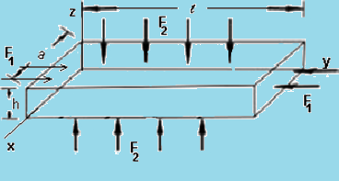


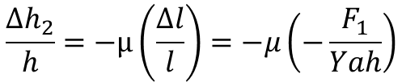




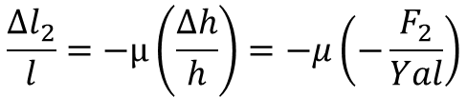

UNIVERSIDAD NACIONAL DEL CALLAO
FACULTAD DE INGENIERÍA MECÁNICA Y DE ENERGÍA
Ecuación de hook generalizada
Consideremos la probeta de la figura afectado por fuerzas conforme muestra la grafica.
Para h tenemos que la deformación total seria:
$$\frac{∆h_{1}}{h}=−\left(\frac{F_{2}}{Yal}\right)$$
$$\frac{∆h_{2}}{h}=−μ\left(\frac{∆l}{l}\right)=−μ\left(−\frac{F_{1}}{Yah}\right)$$
$$\frac{∆h}{h}=\frac{∆h_{1}}{h}+\frac{∆h_{2}}{h}=−\frac{F_{2}}{Yal}+μ\frac{F_{1}}{Yah}$$
Para l tenemos que la deformación total seria:
$$\frac{∆l_{1}}{l}=−\left(\frac{F_{1}}{Yah}\right)$$
Para a tenemos que la deformación total seria:
$$\frac{∆l_{2}}{l}=−μ\left(\frac{∆h}{h}\right)=−μ\left(−\frac{F_{2}}{Yal}\right)$$
$$\frac{∆a_{1}}{a}=−μ\left(−\frac{F_{2}}{Yal}\right)$$
$$\frac{∆a_{2}}{a}=−μ\left(−\frac{F_{1}}{Yah}\right)$$
$$\frac{∆l}{l}=\frac{∆l_{1}}{l}+\frac{∆l_{2}}{l}=−\frac{F_{1}}{Yah}+μ\frac{F_{2}}{Yal}$$
$$\frac{∆a}{a}=\frac{∆a_{1}}{a}+\frac{∆a_{2}}{a}=μ\frac{F_{1}}{Yah}+μ\frac{F_{2}}{Yal}$$

Slide 8
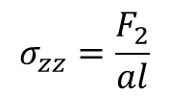

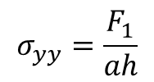




UNIVERSIDAD NACIONAL DEL CALLAO
FACULTAD DE INGENIERÍA MECÁNICA Y DE ENERGÍA
Ecuación de hook generalizada
De la figura tenemos que:
Reemplazando las deformaciones unitarias de cada lado del paralelepípedo tenemos:
$$\frac{∆V}{V}=\frac{\left(−σ_{yy}−σ_{zz}\right)}{Y}\left(1−2μ\right)$$
Donde:
$$σ_{yy}=\frac{F_{1}}{ah}$$
$$σ_{zz}=\frac{F_{2}}{al}$$
El volumen esta dado por:
De manera general para esfuerzos en las tres direcciones tenemos:
$$V=alh$$
El diferencial total de volumen es:
$$\frac{∆V}{V}=\frac{\left(σ_{xx}+σ_{yy}+σ_{zz}\right)}{Y}\left(1−2μ\right)$$
$$∆V=ah∆l+al∆h+lh∆a$$
La deformación unitaria de volumen seria:
Con el esfuerzo σ positivo si es de tracción y negativo si es de compresión.
$$\frac{∆V}{V}=\frac{∆l}{l}+\frac{∆a}{a}+\frac{∆h}{h}$$

Slide 9
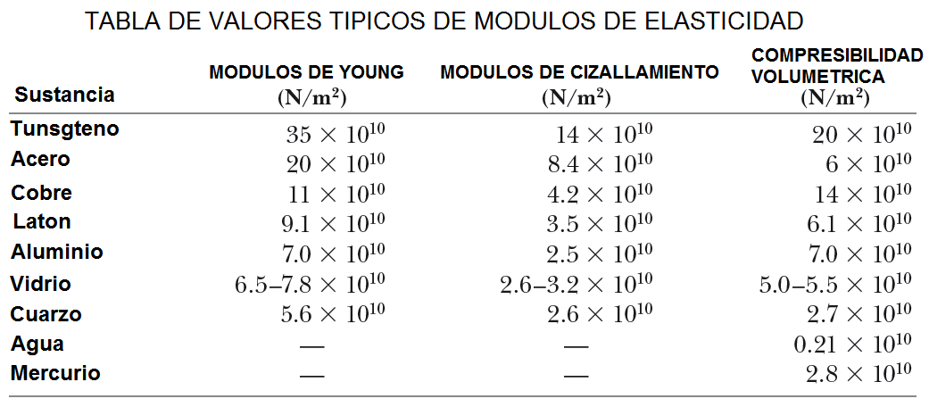
UNIVERSIDAD NACIONAL DEL CALLAO
FACULTAD DE INGENIERÍA MECÁNICA Y DE ENERGÍA
MODULOS DE ELASTICIDAD

Slide 10
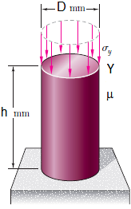
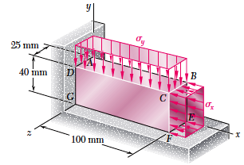
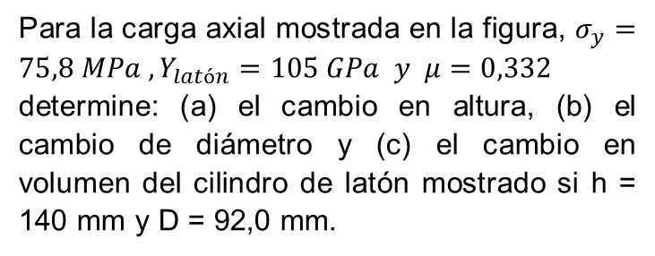
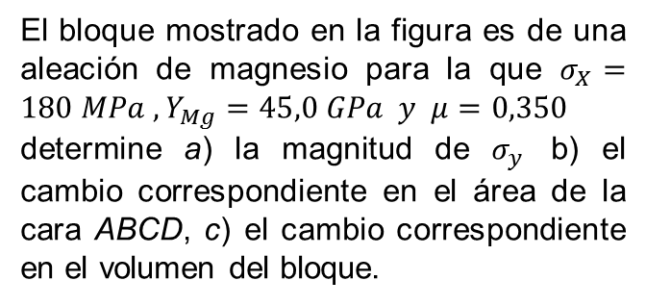
UNIVERSIDAD NACIONAL DEL CALLAO
FACULTAD DE INGENIERÍA MECÁNICA Y DE ENERGÍA
EJERCICIOS
Para la carga axial mostrada en la figura, $σ_{y}=75,8 MPa , Y_{latón}=105 GPa y μ=0,332$ determine: (a) el cambio en altura, (b) el cambio de diámetro y (c) el cambio en volumen del cilindro de latón mostrado si h = 140 mm y D = 92,0 mm.
El bloque mostrado en la figura es de una aleación de magnesio para la que $σ_{X}=180 MPa , Y_{Mg}=45,0 GPa y μ=0,350$ determine a) la magnitud de$σ_{y}$ b) el cambio correspondiente en el área de la cara ABCD, c) el cambio correspondiente en el volumen del bloque.

Slide 11
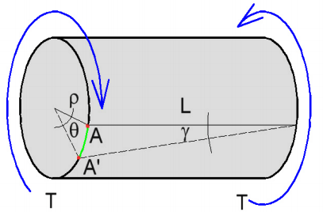
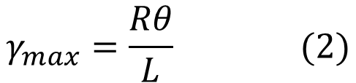




UNIVERSIDAD NACIONAL DEL CALLAO
FACULTAD DE INGENIERÍA MECÁNICA Y DE ENERGÍA
DEFORMACIÓN POR TORSIÓN $(γ)$
Para un esfuerzo cortante puro tenemos que :
$$τ=Gγ$$
Y el esfuerzo cortante máximo seria:
$$τ_{max}=Gγ_{max}$$
De la figura vemos que en el limite cuando AA´ tiende a cero:
En la ecuación (1)
$$γ_{max}=\frac{Rθ}{L} (2)$$
$$AA^{´}=ρθ=Lγ (1)$$

Slide 12
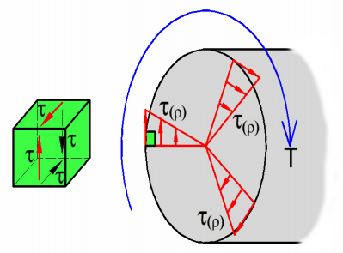

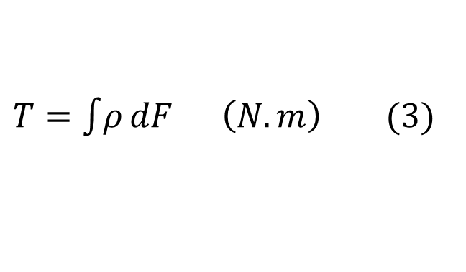




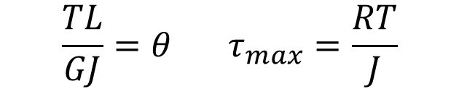
UNIVERSIDAD NACIONAL DEL CALLAO
FACULTAD DE INGENIERÍA MECÁNICA Y DE ENERGÍA
ANGULO DE GIRO (θ) POR TORSIÓN
Utilizando la ecuación (2) obtenemos :
$dF=G\frac{θρ}{L}dA (N.m)$
Reemplazando en tres obtenemos la relación entre el torque y el esfuerzo cortante :
$T=\int{G\frac{θ}{L}ρ^{2}dA} (3)$
$T=\frac{G}{R}γ_{max}\int{ρ^{2}dA}$
$$T=\frac{G}{R}γ_{max} J$$
También el torque aplicado estaría dado por :
Donde J es el momento de inercia polar.
$T=\int{ρ}dF \left(N.m\right) (3)$
Finalmente, para barras de sección circular:
$$\frac{TL}{GJ}=θ τ_{max}=\frac{RT}{J}$$
$dF=τ∙dA=GγdA (N.m)$

Slide 13
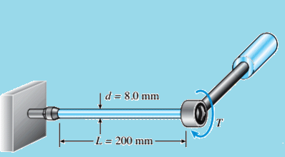
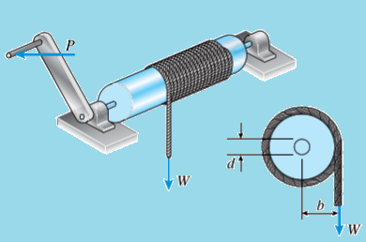
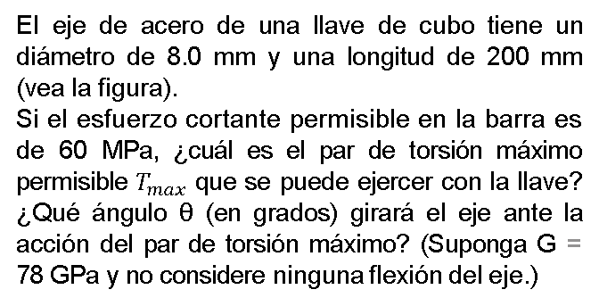
UNIVERSIDAD NACIONAL DEL CALLAO
FACULTAD DE INGENIERÍA MECÁNICA Y DE ENERGÍA
EJERCICIOS
Un minero usa un malacate de operación manual (vea la figura) para izar un cubo de mineral en el tiro de la mina. El eje del malacate es una barra de acero con diámetro d = 0.625 in. Además, la distancia desde el centro del eje hasta el centro de la cuerda de izado es b = 4.0 in.
a) Si el peso del cubo cargado es W = 100 lb, ¿cuál es el esfuerzo cortante máximo en el eje debido a la torsión?
b) Si la carga máxima del cubo es de 125 lb y el esfuerzo cortante permisible en el eje es de 9250 psi, ¿cuál es el diáme­tro mínimo permisible del eje?
El eje de acero de una llave de cubo tiene un diámetro de 8.0 mm y una longitud de 200 mm (vea la figura).
Si el esfuerzo cortante permisible en la barra es de 60 MPa, ¿cuál es el par de torsión máximo permisible $T_{max}$ que se puede ejercer con la llave? ¿Qué ángulo θ (en grados) girará el eje ante la acción del par de torsión máximo? (Suponga G = 78 GPa y no considere ninguna flexión del eje.)

Slide 14
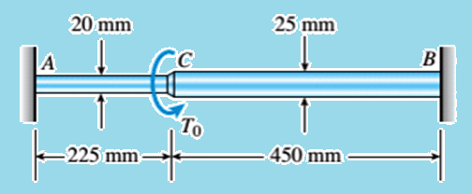
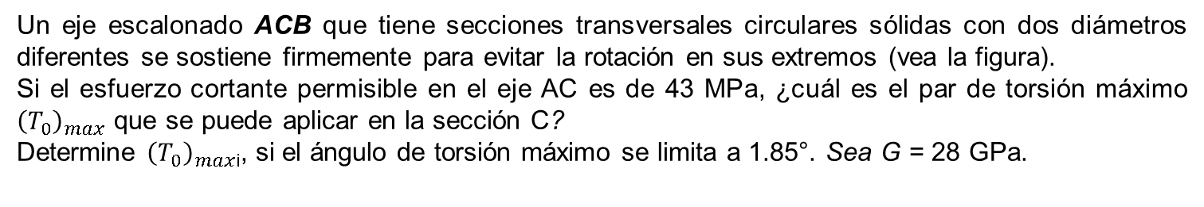
UNIVERSIDAD NACIONAL DEL CALLAO
FACULTAD DE INGENIERÍA MECÁNICA Y DE ENERGÍA
EJERCICIO
Un eje escalonado ACB que tiene secciones transver­sales circulares sólidas con dos diámetros diferentes se sostie­ne firmemente para evitar la rotación en sus extremos (vea la figura).
Si el esfuerzo cortante permisible en el eje AC es de 43 MPa, ¿cuál es el par de torsión máximo ${\left(T_{0}\right)}_{max}$ que se puede aplicar en la sección C?
Determine ${\left(T_{0}\right)}_{max}$_{i}, si el ángulo de torsión máximo se limita a 1.85°. Sea G = 28 GPa.
Rpta: 150 N.m
140N.m

Slide 15
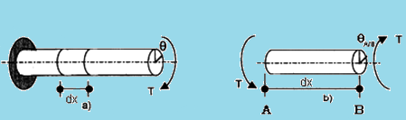
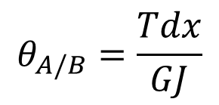
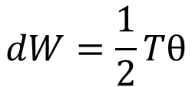
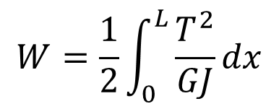
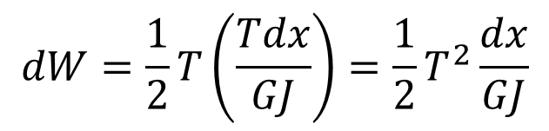
UNIVERSIDAD NACIONAL DEL CALLAO
FACULTAD DE INGENIERÍA MECÁNICA Y DE ENERGÍA
ENERGÍA DE DEFORMACIÓN PARA BARRAS SUJETAS A TORSIÓN
La energía interna de deformación dW para un segmento dx en la figura es:
La energía de deformación para el segmento dx es:
$$dW=\frac{1}{2}Tθ$$
$$dW=\frac{1}{2}T\left(\frac{Tdx}{GJ}\right)=\frac{1}{2}T^{2}\frac{dx}{GJ}$$
La energía de deformación en toda la longitud de la flecha (eje) se obtiene sumando la energía de deformación para cada segmento. Esto se convierte en:
La siguiente ecuación da el ángulo de torsión de una cara con respecto de la otra
$$W=\frac{1}{2}\int_{0}^{L}{\frac{T^{2}}{GJ}dx}$$
$$θ_{A/B}=\frac{Tdx}{GJ}$$

Slide 16
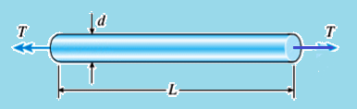
UNIVERSIDAD NACIONAL DEL CALLAO
FACULTAD DE INGENIERÍA MECÁNICA Y DE ENERGÍA
EJERCICIO
Una barra circular sólida de acero (G = 11.4 x 10⁶ psi) con longitud L = 30 in. y diámetro d = 1.75 in. se somete a torsión pura por pares de torsión T que actúan en los extre­mos (vea la figura).
(a) Calcule la cantidad de energía de deformación U alma­cenada en la barra cuando el esfuerzo cortante máximo es de 4500 psi.
(b) A partir de la energía de deformación, calcule el ángulo de torsión θ (en grados).

Slide 17

UNIVERSIDAD NACIONAL DEL CALLAO
FACULTAD DE INGENIERÍA MECÁNICA Y DE ENERGÍA
CONCLUSIONES
La elasticidad para cuerpos reales se cumple para deformaciones del orden de centésimas de milímetro.
La energía almacenada en un solido deformado es de tipo potencial y se invierte para que el cuerpo recupere sus dimensiones originales.
Los solidos analizados presentan isotropía mecánica.
La magnitud de los módulos de elasticidad representan que tan fácil o dificil es deformar el cuerpo

Slide 18
UNIVERSIDAD NACIONAL DEL CALLAO
FACULTAD DE INGENIERÍA MECÁNICA Y DE ENERGÍA
METACOGNICIÓN
¿En que se parece la deformación de sólidos con la deformación de un resorte.?
¿Cómo determinamos las deformaciones por cizallamiento?
¿En qué campos de la Ingeniera podríamos apreciar la aplicación de la elasticidad de los cuerpos?

Slide 19
UNIVERSIDAD NACIONAL DEL CALLAO
FACULTAD DE INGENIERÍA MECÁNICA Y DE ENERGÍA
REFERENCIAS
Bibliografía Básica:
1. Serway, R. A. y Jewett, J. W. Fisica para Ciencias e Ingeneiría. México : Cengage Learning, 2015. Vol. I.
2. Resnick, R., Halliday, D. y Krane, K. S. Física. Quinta. México : Compañia editorial Continental, 2014. Vol. I.
3. Tipler, P. A. y Mosca, G. Física para la Ciencia y la Tecnología. Sexta. Barcelona : Reverté S.A., 2010. Vol. I.
4. Zemansky, M. W. y Freedman, R.A. Física Universitaria. México : Pearson Education, 2009. Vol. I.
5. Fishbane, P.M., Gasiorowicz, S. y Thornton, S.T. Física para Ciencias e Ingeneiría. México : Prentice Hall Hispanoamericana, 1996. Vol. I.
6. Alonso, M. y Finn, E.J. Física: Mecánica. México : Fondo Educativo Interamericano S. A., 1971. Vol. I.
Bibliografía Complementaria:
7. Beer, F. P., y otros. Mecánica vectorial para ingenieros: Dinámica. México : Mc Graw Hill, 2010. Vol. Novena.
8. Beer, F.P., y otros. Mecánica Vectorial para Ingenieros: Estática. Novena. México : Mc Graw Hill, 2010.
9. Bedford, A. y Fowler, W. Mecánica para Ingeniería: Estática. Quinta. México : Pearson Educación, 2008.
10. —. Mecánica para Ingeniería: Dinámica. Quinta. México : Pearson Educación, 2008.
11. Hibbeler, R. C. Mecánica Vectorial para Ingenieros: Estática. Décima. México : Pearson Educación, 2004.
12. —. Mecánica Vectorial para Ingenieros: Dinámica. Décima. México : Pearson Educación, 2004.
Fuentes hemerográficas
Physics today, 68(11), 38(2015); doi 10.1063/PT 3.2980.
Webgrafia
http://www.sc.ehu.es/sbweb/fisica/
http://www.fisicarecreativa.com/

